Slide 1
HÌNH HỌC 8
Tiết 8. LUYỆN TẬP
ĐƯỜNG TRUNG BÌNH CỦA TAM GIÁC, CỦA HÌNH THANG
Giáo viên: Trần Minh Đông

Slide 2
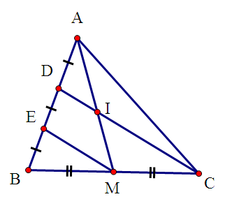
LUYỆN TẬP
Bài 22 SGK. Cho hình vẽ bên Chứng minh AI = IM
Giải
∆ BDC có BE = ED (gt) và BM = MC (gt)
⇒ EM là đường trung bình ∆ BDC
Nên EM // DC ⇒ DI // EM
∆ AEM có AD = DE (gt) DI // EM (cmt)
⇒ AI = IM

Slide 3
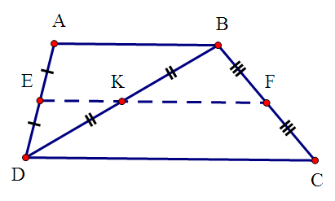
LUYỆN TẬP
Bài 25/SGK Hình thang ABCD có đáy AB, CD. Gọi E, F, K theo thứ tự là trung điểm của AD, BC, BD. Chứng minh ba điểm E, K, F thẳng hàng
Gt Hình thang ABCD(AB//CD)
KL EA = ED; FB = FC ; KB = KD
E, K, F thẳng hàng
Chứng minh:
Xét ∆ ABD có :EA = ED (gt) KB = KD (gt)
⇒ EK là đường trung bình ∆ ABD nên
EK//AB .Do AB // CD (ABCD là hình thang )
⇒ EK // CD (1)
Tương tự KF là đường trung bình ∆ BDC ⇒ KF//CD (2)
Từ (1) và (2): Qua K có KE và KF cùng song song CD nên E, F, K thẳng hàng.
( tiên đề ơ-clít)

Slide 4
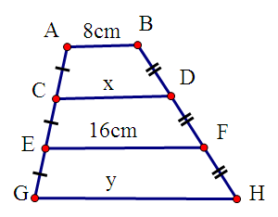
Bài (26 SGK) Tính x và y trên hình trong đó AB//CD//EF//GH
Giải:
Vì AB//EF (gt) nên ABFE là
hình thang có CA = CE ; DB = DF
Nên CD là đường trung bình
h thang ABFE ⇒ x = $CD=\frac{AB+EF}{2}=\frac{8+16}{2}=12cm$
Tương tự EF là đường trung bình hình thang CDHG
Nên EF $=\frac{CD+GH}{2}$ ⇒ 16 $=\frac{12+y}{2}$ ⇒ y = 20 cm
LUYỆN TẬP

Slide 5
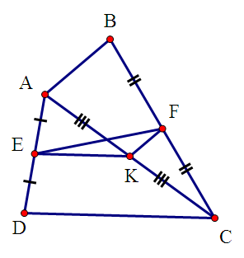
LUYỆN TẬP
Bài 27SGK.
Cho tứ giác ABCD Gọi E,F K theo thứ tự là trung điểm của AD ,BC , AC
a/ So sánh độ dài EK và CD, KF và AB
b/ Chứng minh rằng EF ≤ $\frac{AB+CD}{2}$
GT Tứ giác ABCD ; EA=ED; FB=FC; KA=KC
KL a/ So sánh độ dài EK và CD, KF và AB
b/ Chứng minh rằng EF ≤ $\frac{AB+CD}{2}$
ĐA: a/ EK = $\frac{CD}{2}$ KF $=\frac{AB}{2}$
b/ EF ≤ $\frac{CD}{2}+\frac{AB}{2}=\frac{AB+CD}{2}$

Slide 6
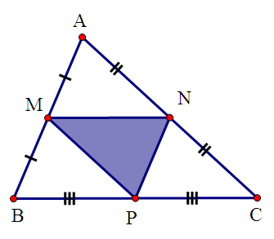
LUYỆN TẬP
Bài tập : Cho ∆ ABC . Gọi M, N, P lần lượt là trung điểm
AB,AC , BC . Tính chu vi của tam giác MNP
Biết AB = 8cm, AC = 10cm BC = 12 cm
GIẢI
∆ ABC ; MA =MB
GT NA = NC; PB = PC AB = 8cm
AC = 10cm BC = 12 cm
KL Chu vi ∆ _{MNP} = ?
Chứng minh
∆ ABC có : MA=MB ; NA = NC (Gt)
⇒ MN là đường trung bình tam giác ABC
⇒ MN = ½ BC = ½ . 12 = 6 cm
∆ ABC có : NA = NC , PB = PC (Gt)
⇒ NP là đường trung bình tam giác ABC
⇒ NP = ½ AB = ½ . 8 = 4 cm
∆ ABC có : MA=MB ; PB = PC (GT)
⇒ MP là đường trung bình tam giác ABC
⇒ MP = ½ AC = ½ . 10 = 5 cm
Vậy chu vi ∆ MNP :
P_{MNP} = MN + NP + MP = 6 + 5 + 4 = 15 (cm)

Slide 7
HD VN
Nắm vững định nghĩa, các tính chất đường TB trong tam giác; trong hình thang.
Làm bài 24,28 SGK/80;
Tự đọc: Dựng hình bằng thước và compa.
Chuẩn bị: Trục đối xứng.

